Slide 1

0
１．〇〇〇の特徴
とくちょう
Ｑ.〇〇〇ってどんなまち？
Notes:
●最初は○○○（市町村名）の特徴です。
（生徒へ投げかけ）
●皆さんは、○○○（市町村名）をどんなまちだと思っていますか？
（引出したい回答）
・自然の恵み
・自然の驚異
・まちへの思い
（想定回答）
・自然が豊か、田舎
・食べ物がおいしい
・雪が多い、災害があった
・人がやさしい、大好き
●それでは、 ○○○（市町村名）の特徴について、簡単におさらいしていきます。

Slide 2
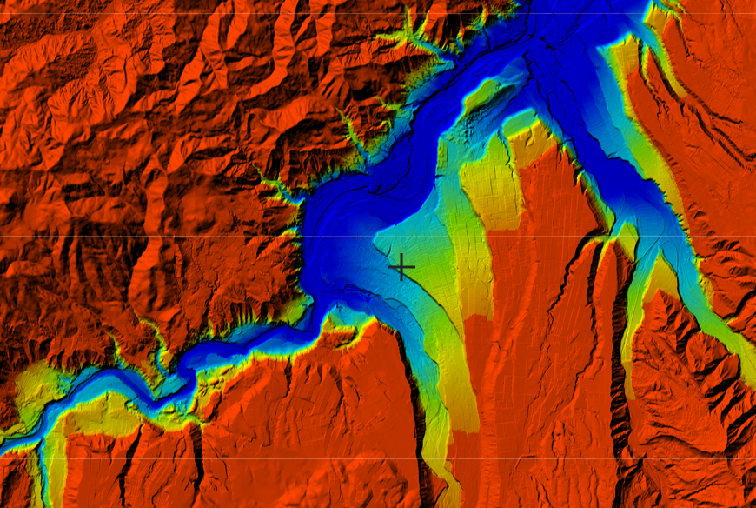
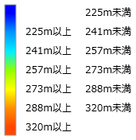
地形（標高）
1
きけん
津南中学校
← 信濃川
← 清津川
どしゃ さいがい
土砂災害の危険
N
授業を実施するエリアの特徴を記載する
← 中津川
↑ 志久見川
出典：地理院地図（国土地理院）（ https://maps.gsi.go.jp/ ）をもとに作成
Notes:
（地域によって内容を変える。）
●○○○（市町村名）の地形です。
・これは地形の高さごとに色を分けた標高図で、青色が低い箇所、赤色が高い箇所です。
・青色の低い場所には、主に○○川、○○川、○○川、○○川の○つの川（市町村に合わせて変更）が流れています。
・○○中学校は、約○ｍの高さの場所に位置しています。
（以下、説明内容の例：授業を実施するエリアの特徴を解説すること）
・信濃川より北側は山や谷が入り組んでおり、いたるところで土砂災害が発生する可能性があります。
・信濃川より南側は日本有数の河岸段丘であり、こちらでも北側ほどではないですが、土砂災害の可能性があります。

Slide 3
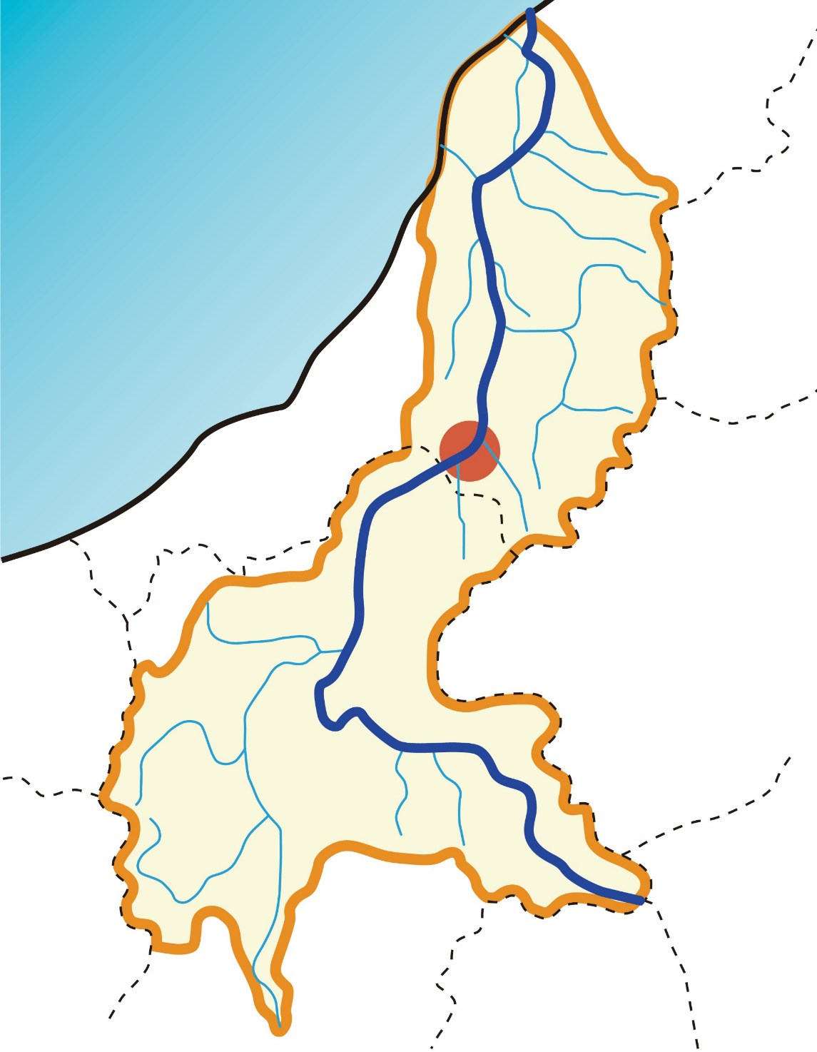

りゅういき
2
信濃川の流域
関屋分水
新潟市
信濃川下流
58
km
大河津分水
津南町
信濃川中流
95
km
授業を実施するエリアの特徴を記載する
新潟県
信濃川流域
信濃川上流
（千曲川）
214
km
▲甲武信ヶ岳
りゅういき
ふ
はんい
長野県
流域：降った雨が川に流れる範囲
出典：信濃川水系信濃川下流（平野部）圏域河川整備計画（新潟県）をもとに作成
Notes:
（以下、説明内容の例（津南町）：授業を実施するエリアの特徴を解説すること）
●信濃川の流域です。
流域とは、降った雨が川に流れる範囲のことです。
信濃川は、関東山地の甲武信ヶ岳から、上流の千曲川、
中流の新潟県・津南町を通り、下流の新潟市・日本海へと流れて行きます。
●流域の範囲の地域で雨が降ると、その雨が信濃川に流れるため、
津南町で雨が降っていなくても、信濃川の水の量が増えることがあります。

Slide 4
とくちょう
3
信濃川の特徴
川の長さ
全国
1位
津南町から
京都府までの長さ！
367km
りゅういき
全国
３位
川の流域
新潟県とほぼ同じ広さ！
授業を実施するエリアの特徴を記載する
11,900k㎡
川の水量
全国
1位
1分あたり
25mプール50杯分！
はい
163億㎥
出典：「信濃川Q＆Aミニ知識」（信濃川下流河川事務所）
（ https://www.hrr.mlit.go.jp/shinano/shinanogawa_info/qamini/qa/index.html ）をもとに作成
Notes:
（以下、説明内容の例（津南町）：授業を実施するエリアの特徴を解説すること）
●信濃川の特徴を３つ取りあげてみました。
●川の長さは３６７ｋｍで全国１位、津南町から京都府までの距離と同じ長さになります。
川の流域の広さは、１１，９００ｋｍ^{２}で、新潟県とほぼ同じ広さです。
川の水量は１６３億ｍ^{３}で全国１位、１分あたりに換算すると、２５ｍプール５０杯分の水量に相当します。
●まさに信濃川は日本一の川と言えると思います。

Slide 5
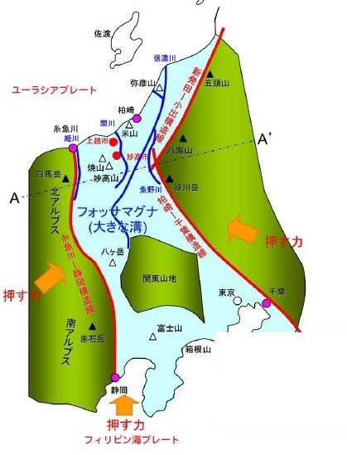
ちしつ
4
〇〇〇の地形・地質
授業を実施するエリアの特徴を記載する
津南町は“フォッサマグナ”と呼ばれる、比較的新しい時代にできた地層とされる範囲に含まれている
そんざい
津南町
地形：谷や沢などが多数存在
信濃川の北側は多くの谷や沢などがあり、水が集まりやすい地形をしているため、土砂災害が起きる可能性がある
ちしつ
ひかくてき
なんじゃく
ちしつ
地質：比較的軟弱な地質
主に砂や小石などで構成されている比較的軟弱な地質をしている
どしゃ さいがい
かしょ
土砂災害のおそれのある箇所
どしゃ さいがい けいかい くいき
かしょ
土砂災害警戒区域：１９１箇所
出典：新潟県土木部
Notes:
（以下、説明内容の例（津南町）：授業を実施するエリアの特徴を解説すること）
●津南町の地形・地質です。
津南町は“フォッサマグナ”と呼ばれる、
比較的新しい時代にできた地層とされる範囲に含まれており、
信濃川の北側は谷や沢などが多く、水が集まりやすい地形をしているため、
土砂災害が起きる可能性があります。
●地質は、主に砂や小石などで構成されている比較的軟弱な地質であることもあって、
土砂災害のおそれのある土砂災害警戒区域が１９１箇所あります。
この土砂災害警戒区域については後ほど説明します。
（参考）
第四期更新世の中期から後期。段丘堆積物は旧信濃川の河床堆積物である
砂礫層からなり、谷上、米原、貝坂の各ローム層がのる。
津南町～十日町市周辺では、高位から、谷上、米原Ⅰ、米原Ⅱ、卯ノ木、
朴ノ木坂、貝坂Ⅰ、正面、大割野Ⅰ、大割野Ⅱの各段丘が識別されている。
段丘堆積物は各段丘とも10m～20mの礫層からなり、
さらに大割野Ⅰ・Ⅱ段丘を除き、その上にローム層がのる。
新潟県地質図説明書（2000年版）より

